Slide 1
МБДОУ «Детский сад «Винни-Пух» Проект: «Патриотическое воспитание через приобщение детей к празднованию Дня Победы «Парад дошкольных войск»
Воспитатель Пухова Е.Р

Slide 2
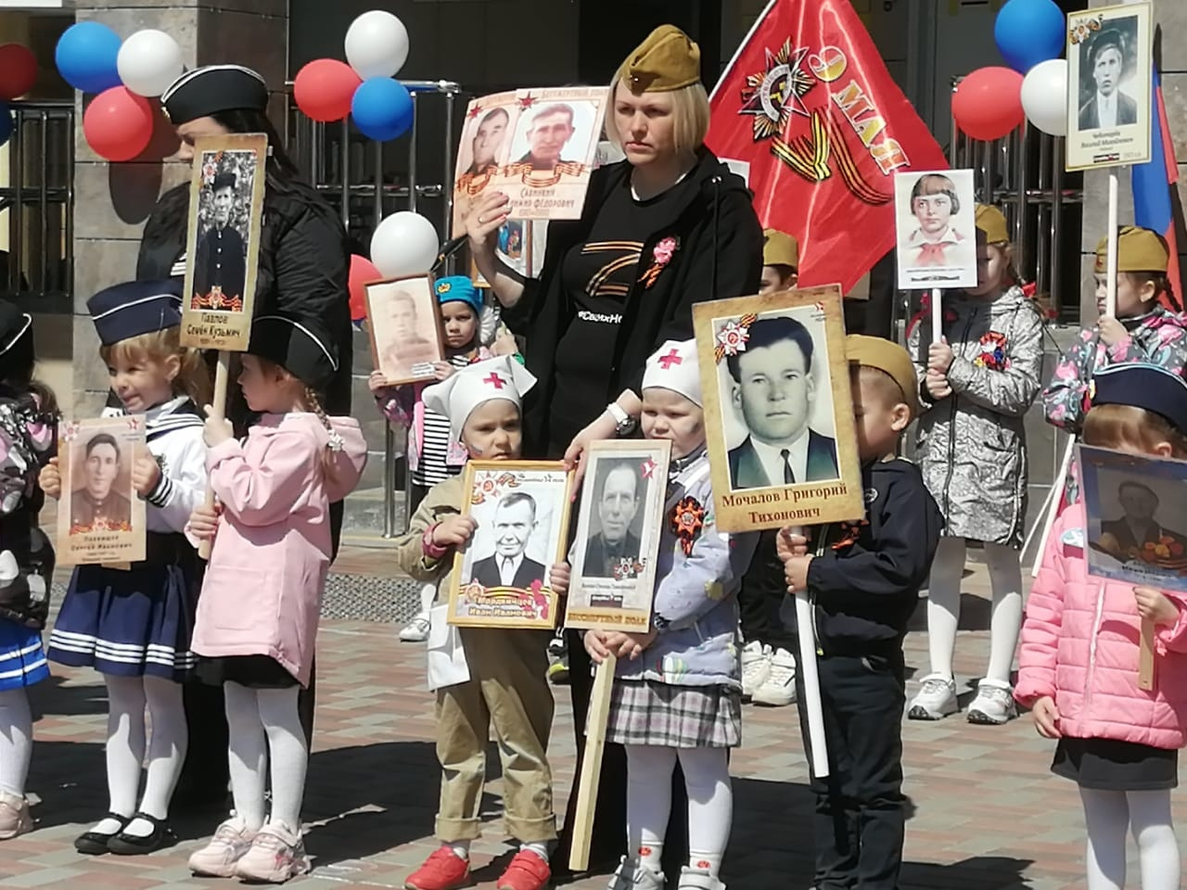
Духовность – свойство души, состоящее в преобладании духовных, Нравственных и интеллектуальных интересов над материальными. Нравственность – принятие на себя ответственности за свои поступки, то есть действовать согласно своей совести. Духовно-нравственное воспитание – педагогический организованный процесс усвоения и принятия обучающихся базовых и национальных ценностей и культурных, духовных и нравственных ценностей многонационального народа Российской Федерации. Педагог – Ребенок Родитель

Slide 3
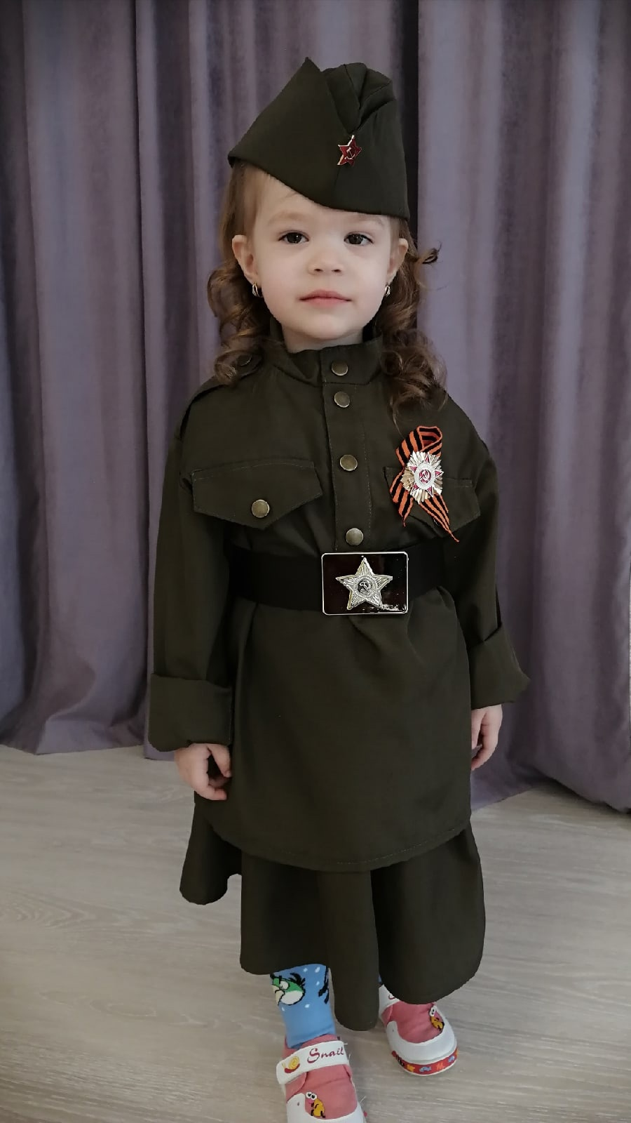
Актуальность проблемы В содержании ФГОС отмечается острая необходимость активизация процесса воспитания патриотизма дошкольников. Ведь, именно, нравственно-патриотическое воспитание является одним из важнейших элементов общественного сознания, основой преемственности поколений. В настоящее время большое значение приобретает поиск и разработка инновационных подходов к патриотическому воспитанию, которые не казались бы ребенку чрезмерно назидательными.

Slide 4
Цели и задачи проекта:
Учить детей чтить память о событиях ВОВ и защитниках Родины; — воспитывать уважение к героическому прошлому страны, чувство гордости за героизм нашего народа; - развивать духовно-нравственный потенциал дошкольников
Воспитывать любовь к Родине, нравственную культуру, основанную на самовоспитании и самосовершенствовании;
Воспитывать сознательную дисциплину, нравственные качества дошкольников через вовлечение в общее дело.

Slide 5
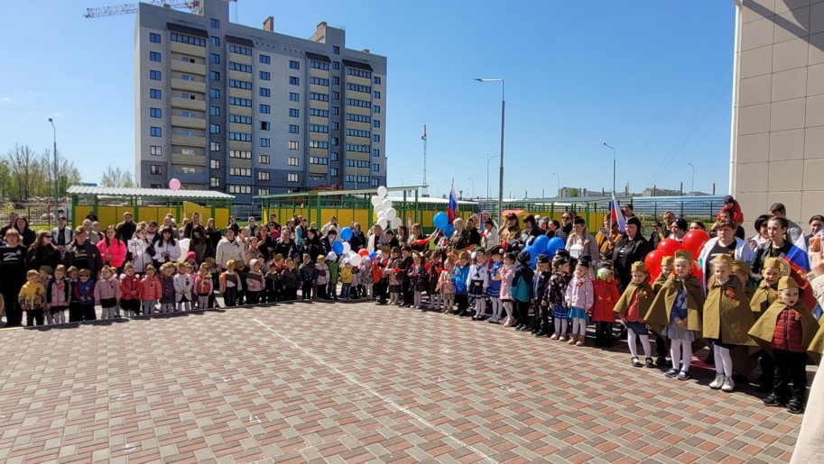
Из опыта реализации проекта
Данный проект был осуществлён
на базе ДОУ
Для осуществления проекта созданы
Благоприятные материально-технические
социокультурные условия;
Участники проекта - педагоги,
дети, родители.

Slide 6
Этапы реализации проекта ПОДГОТОВИТЕЛЬНЫЙ ЭТАП
Беседы: «Моя семья – моё богатство», «Любимый уголок нашего края» и т.д.
Чтение и заучивание стихов, загадок, песен, рассказов о семье, России , родном городе
Разучивание песен , подготовка танцевальных номеров
Отработка навыков строевых упражнений
Подборка видеоматериала (позна вательные ролики, мультфильмы, передачи) по данной теме
Формирование представления о родах войск ,о защитниках отечества
Знакомство с государственными символами
Работа с родителями
Разработка плана подготовки и сценария праздника

Slide 7
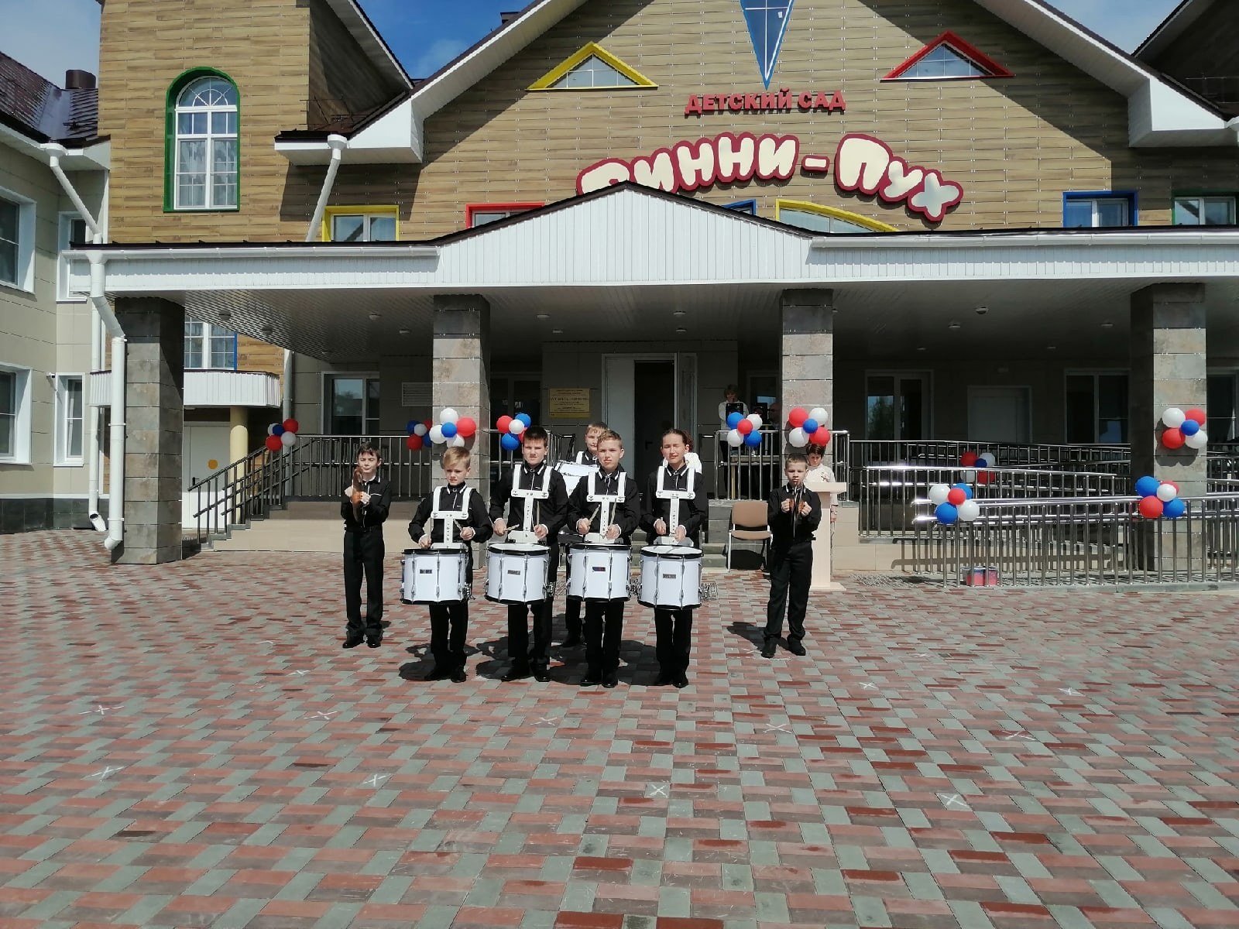
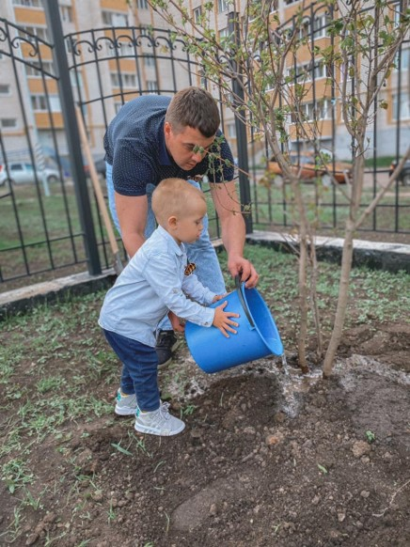
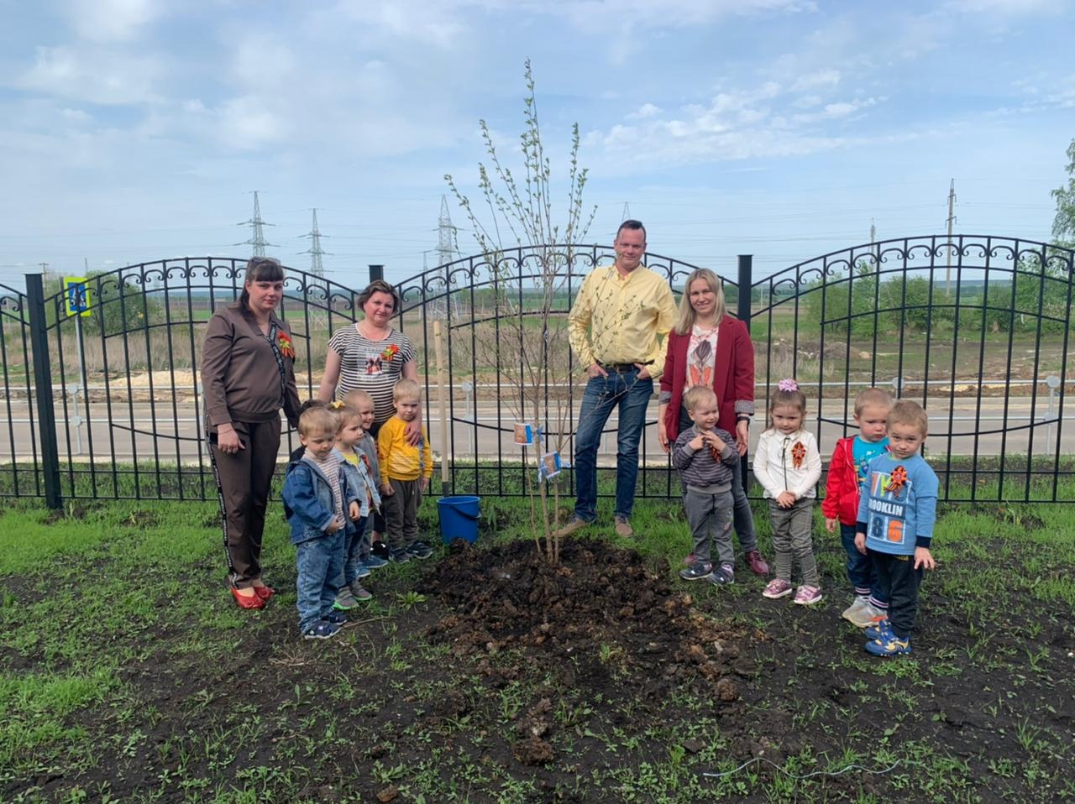
Основной этап
Проведение парада
Концертная программа
Проведение акции «Сад памяти»

Slide 8
Заключительный этап подведение итогов , самоанализ

Slide 9
Давайте вместе воспитаем наших детей настоящими патриотами!

